Slide 1

Název školy: Základní škola Chomutov, Písečná 5144
Název materiálu: VY_52_INOVACE_19_Haná_kh1
Číslo projektu: CZ 1.07/1.4.00/21.3355
Autor: Mgr. Kateřina Hašková
Datum tvorby:06. 07. 2012
Cílový ročník: pátý
Vzdělávací oblast/obor/okruh: Člověk_a_jeho_svět
Klíčové slovo: kroj, nářečí, zvyky, tradice
Anotace: Prezentace slouží k seznámení se se životem na Hané dříve a dnes.
Autorem materiálu a všech jeho částí, není-li uvedeno jinak, je Mgr. Kateřina Hašková.
Financováno z ESF a státního rozpočtu ČR.

Slide 2
HANÁ
oblast se nachází na střední Moravě
kolem horního toku řeky Moravy
je to nejúrodnější část republiky
leží zde města Olomouc, Přerov, Prostějov, Kroměříž
nářečí - hanáčtina

Slide 3
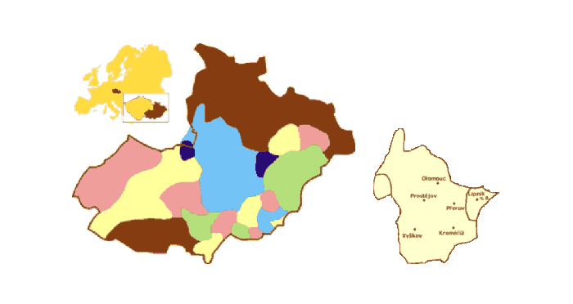
Kde leží Haná
Olomouc ,Prostějov, Přerov, Kroměříž

Slide 4
HANÁČTINA
HOBA
MESLET
ONI DÓ
CHETRÉ
BELO – NEBELO
BŘOCH
JÁ NEMUHL
TOLEK AUT
ŠPACIR
OTĚKAT
ÚSTA
MYSLET
ONI JDOU
CHYTRÉ
BYLO – NEBYLO
BŘICHO
NEMOHL JSEM
TOLIK AUT
PROCHÁZKA
UTÍKAT

Slide 5
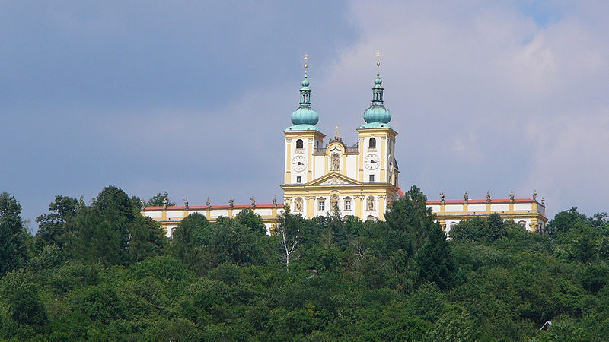
Kam na Hané
Olomouc – Svatý Kopeček – poutní místo
poutní Bazilika Navštívení Panny Marie
zoo

Slide 6
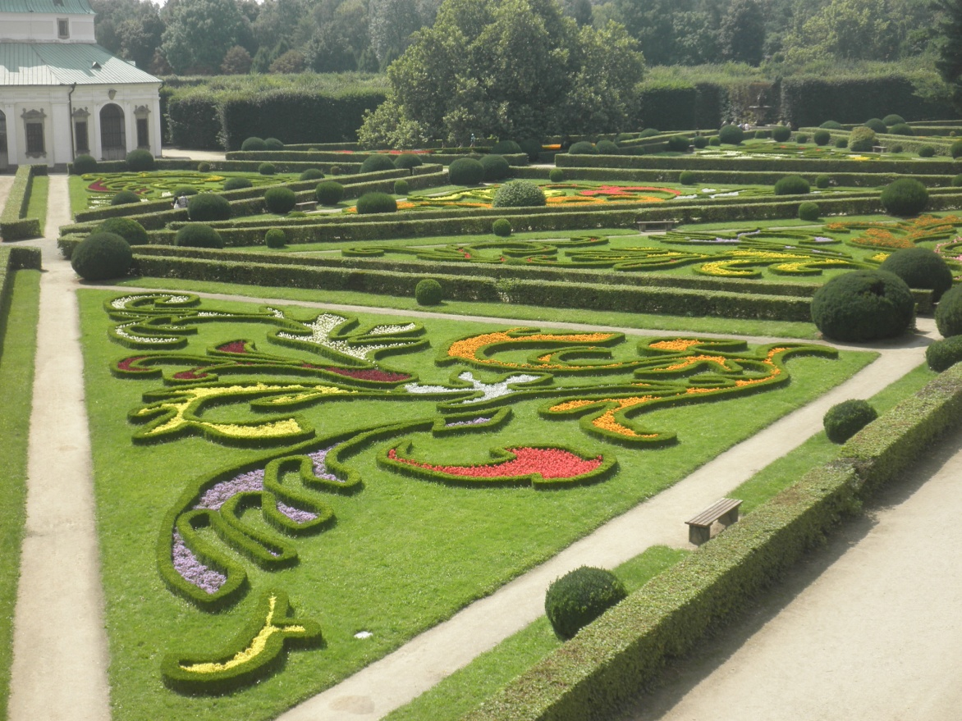
Kam na Hané
Kroměříž
Zámek
Květná zahrada
UNESCO

Slide 7
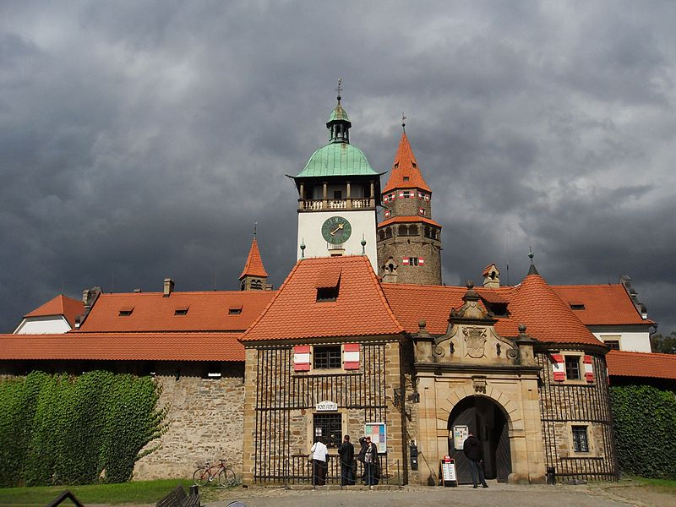
Kam na Hané
Bouzov
hrad

Slide 8
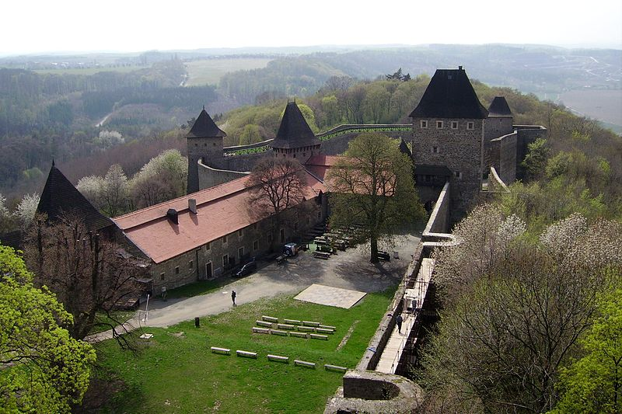
Kam na Hané
Helfštýn
hrad

Slide 9
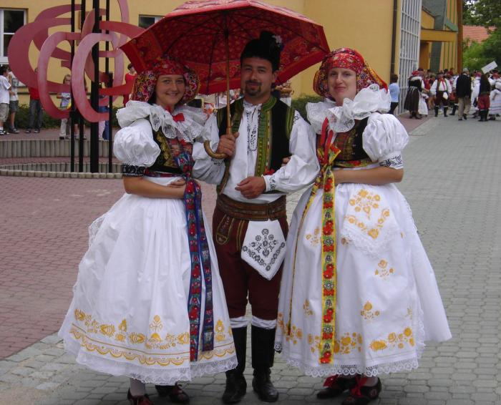
KROJ
kroj bohatý, vyniká krásou a bohatstvím výšivek
mezi ostatními kroji královský
obzvlášť šat nevěsty, ozdobí – li se korunou - pantlíkem
sukně a halenky většinou vyšívané žlutě, bíle, černě

Slide 10
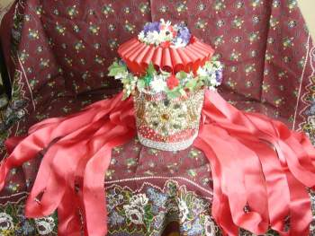
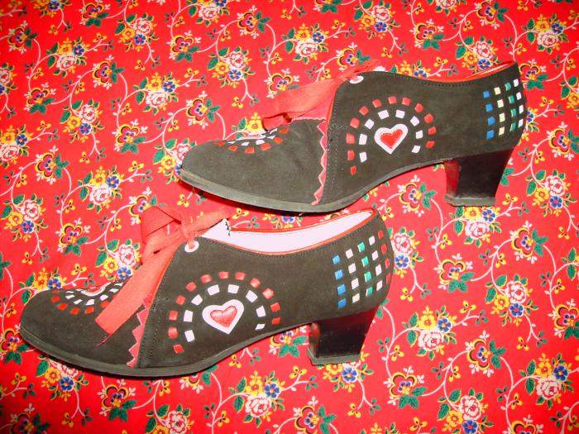
ŽENSKÝ KROJ
PANTLÍK – KORUNKA NEVĚSTY
BOTY – S ČERVENOU MAŠLÍ

Slide 11
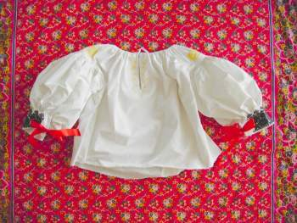
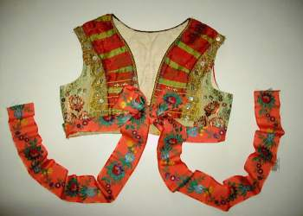
ŽENSKÝ KROJ
KOŠILE – HALENKA, TAKÉ S ČERVENOU MAŠLÍ
KORDULKA - VESTA

Slide 12
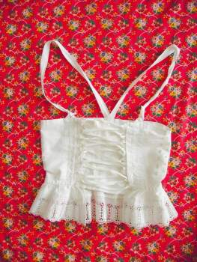
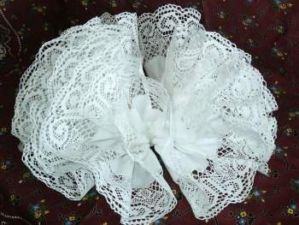
ŽENSKÝ KROJ
OPLEČÍ - ŠNĚROVAČKA
KRÉZL – OBOJEK – KRAJKA KOLEM KRKU

Slide 13
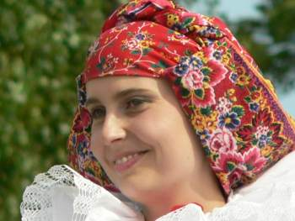
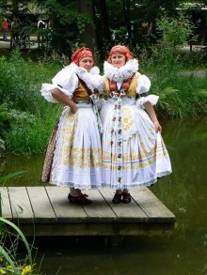
ŽENSKÝ KROJ
ŠÁTEK
FĚRTOCH – vrchní sukně
FĚRTŮŠEK - zástěra
HONZÍK – spodní sukně, hodně naškrobená, aby trčela a držela široký tvar horních sukní
KROJ

Slide 14
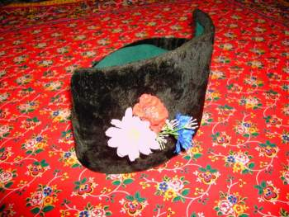
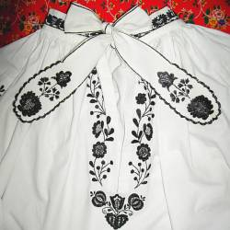
MUŽSKÝ KROJ
ČEPICE – VYDROVKA, BOBROVKA
KOŠILE - HALENA

Slide 15
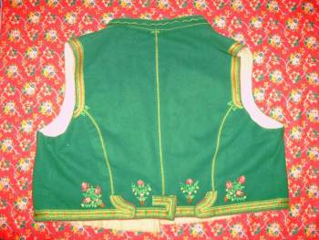
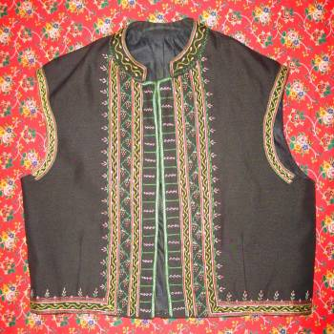
KROJ MUŽSKÝ
KORDULA - vesta, lajdík, frydka,
mohla být zelená nebo černá

Slide 16
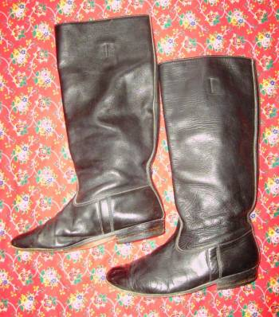
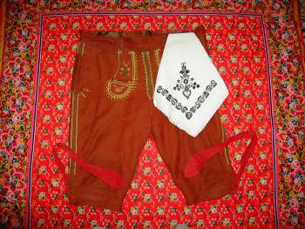
MUŽSKÝ KROJ
GATĚ – Kalhoty, k nim se nosily bílé plátěné punčochy
BOTY - HOLÍNKY

Slide 17
JÍDLO
Hertepláky – bramborové placky s mákem
Jídlo: čočka, hrách, pohanka, kroupy, fazole +zelí
tradiční jídla jako trdla, piry, pirohy, guliváry, přesňáky, šumajstr, vdolky

Slide 18
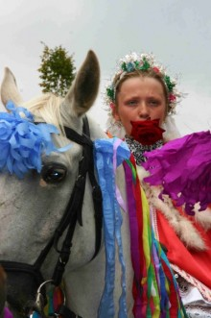
Lidové tradice
vynášení Morany (konec zimy)
Velikonoce
otevírání sklepů
stavění máje
jízda králů
dožínky (spojeny s výjezdem na poslední úrodu)
hody (den hojnosti, veselí, blahobytu)
vinobraní (září)
Jízda králů – král se převlékl za ženu, do úst si dal růži a jezdí se svou družinou po vsi, pronášejí různé repliky a vybírají dary, většinou víno a peníze. (podle pověsti Matyáš Korvín utíkal z prohrané bitvy a převlékl se za ženu)

Slide 19
ŘEMESLA - HANÁ
výroba kraslic
paličkování
modrotisk
košíkářské řemeslo
výroba keramiky
práce kožešníků – výroba bot, opasků, bičů
tkaní na tkalcovských stavech
výroba figurek z kukuřičného šustí

Slide 20

kraslice
Zdobené
slámou
voskem
děrováním

Slide 21
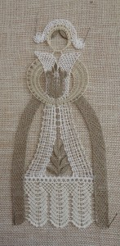
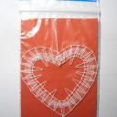

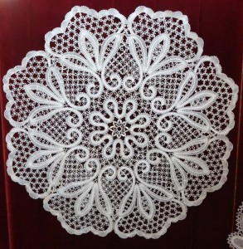
Paličkování – PALIČKOVANÁ KRAJKA
MODROTISK
Na látku se tiskla forma natřená barvou

Slide 22
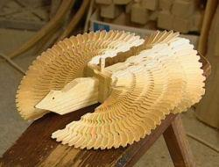
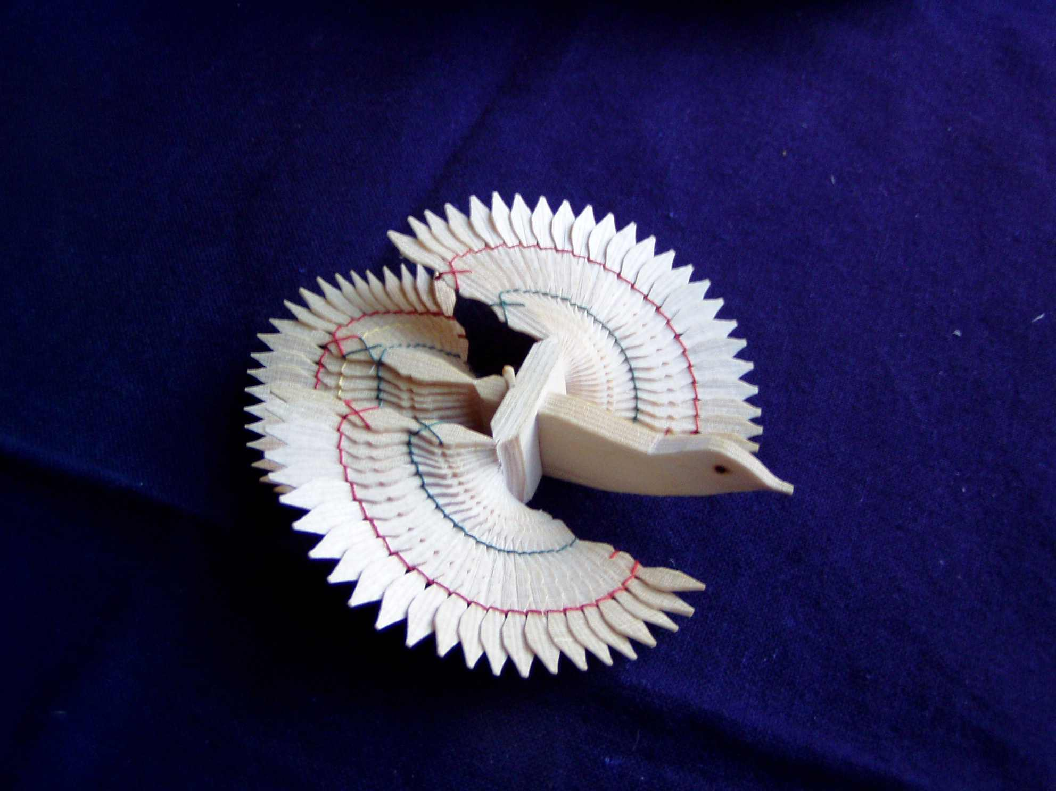
Vyřezávané holubičky
Štípané holubičky
Visely nad kolébkou

Slide 23
zdroje
http://upload.wikimedia.org/wikipedia/commons/5/59/Bazilika_Svaty_Kopecek.jpg (autor díla Michal Maňas 17.7.2005 Creative Commons)
Zahrady v Kroměříži ( vlastní foto 7. 8. 2011)
http://www.kosir.unas.cz/grafika/mapky.gif
http://www.turistika.cz/foto/16012/289/mid_f_normalFile1-dscf2884.jpg
http://upload.wikimedia.org/wikipedia/commons/c/c8/Bouzov%2C_hrad_%2803%29.jpg ( autor Harold 5. 9. 2010 Creative Commons)
http://upload.wikimedia.org/wikipedia/commons/6/65/Helfst03.JPG ( autor Tedmek 18.4. 2008 Creative Commons)
http://www.kosir.unas.cz/grafika/kroj4.jpg
http://www.kosir.unas.cz/grafika/kroje/zensky10.jpg
http://www.kosir.unas.cz/grafika/kroje/zensky13.jpg
http://www.kosir.unas.cz/grafika/kroje/zensky08.jpg
http://www.kosir.unas.cz/grafika/kroje/zensky01.jpg
http://www.kosir.unas.cz/grafika/kroje/zensky05.jpg
http://www.kosir.unas.cz/grafika/kroje/zensky07.jpg
http://www.kosir.unas.cz/grafika/kroje/muzsky01.jpg
http://www.kosir.unas.cz/grafika/kroje/muzsky03.jpg
http://www.kosir.unas.cz/grafika/kroje/muzsky04.jpg
http://www.kosir.unas.cz/grafika/kroje/muzsky06.jpg
http://www.kosir.unas.cz/grafika/kroje/muzsky07.jpg
http://www.kosir.unas.cz/grafika/kroje/muzsky11.jpg
http://www.toprecepty.cz/fotky_nahled/0029/hanacke-herteplaky-79537.jpg
http://jiznimorava.fkaleidoskop.cz/imagebank/4351712/220/400/19%20%20%20P1100405%20hanácký%20kroj%20z%20Vyškova,%20Jiří%20Janda.jpg
http://www.palickovani.eu/photo/preview?id=24
http://www.lidova-jizba.cz/images/vyrobky/114013_nahled.jpg
http://www.lidova-jizba.cz/images/vyrobky/109011_nahled.jpg
http://domanjova.eu/wp-content/uploads/d%C3%A1ma-147x300.jpg
http://domanjova.eu/wp-content/uploads/33-293x300.jpg
http://www.remeslo.vyrobce.cz/OBRAZKY/pepa%20061.jpg
http://www.jiznivalassko.cz/photo/4159/download/preview320

